Slide 1
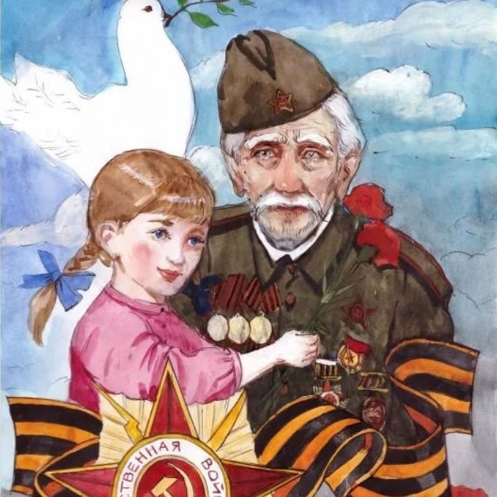
Виртуальная выставка детских рисунков,
посвящённая 75 летию
Победы в Великой Отечественной войне
«Славная
победа
наших
дедов»

Slide 4
Читатели детской библиотеки учащиеся МБОУ СОШ № 1
1 «А» класса, приняли активное участие в виртуальной выставке детских рисунков «Славная победа наших дедов»

Slide 5
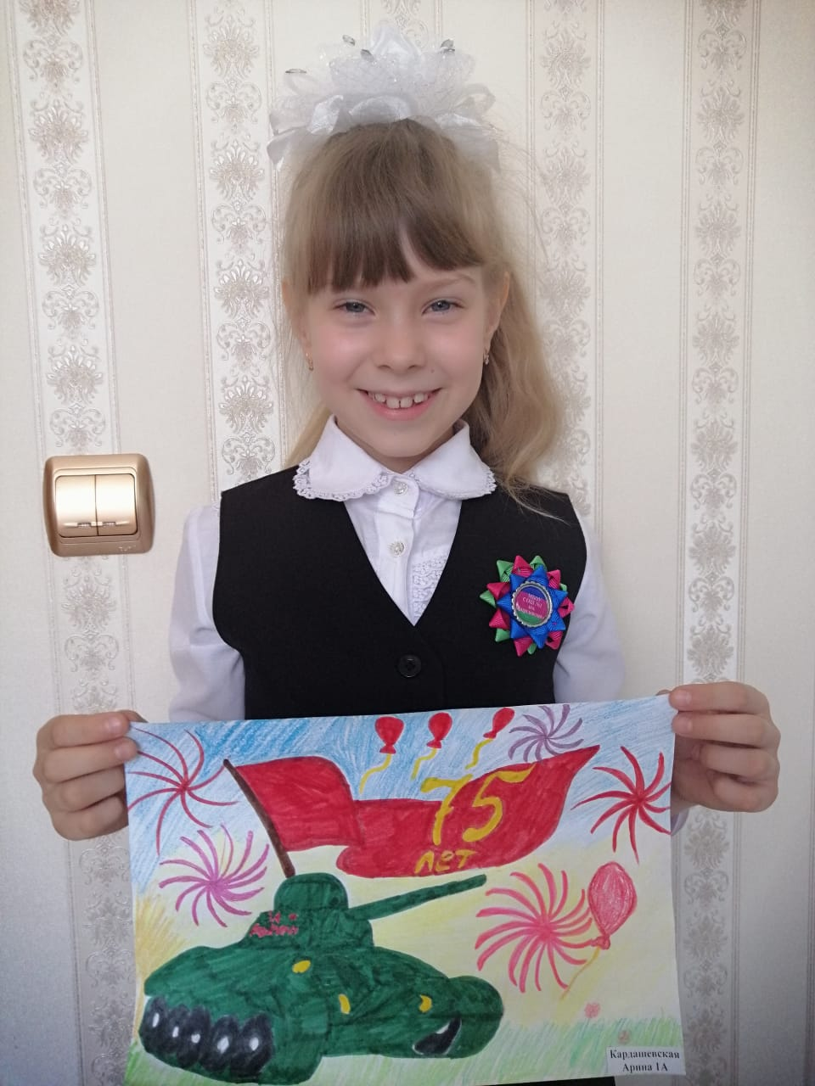
Кардашевская Арина

Slide 6
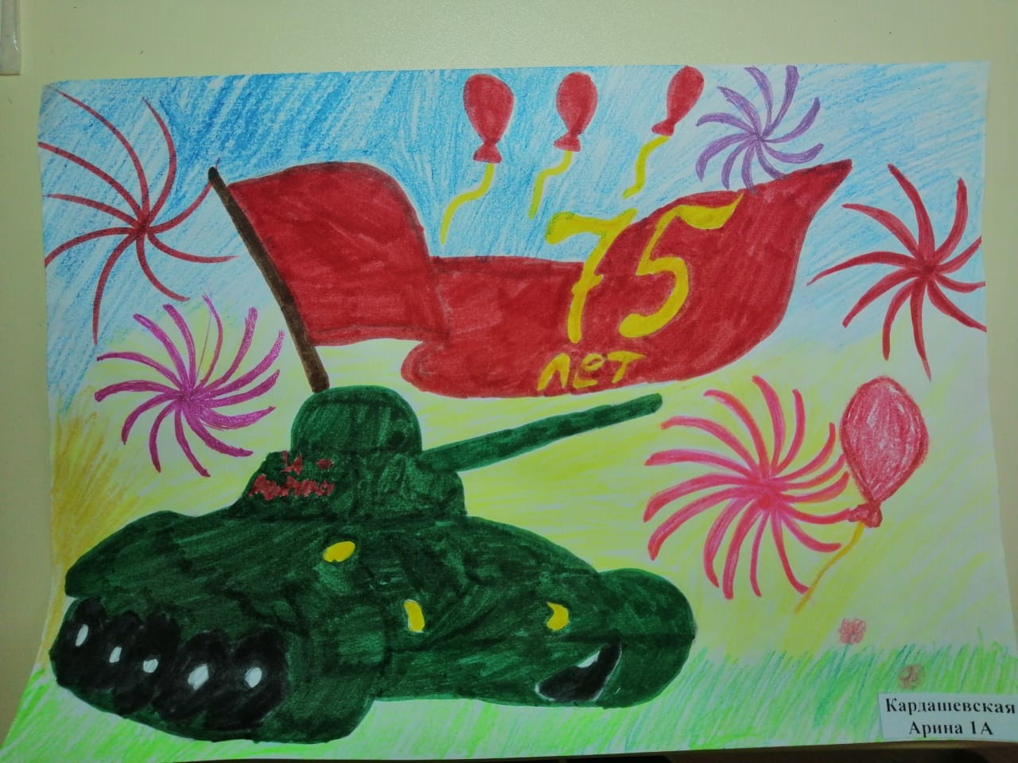

Slide 7
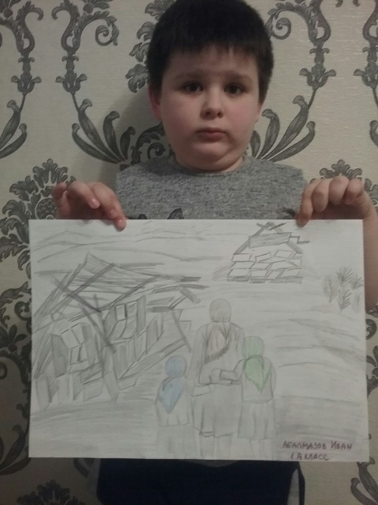
Абалмазов Иван

Slide 8
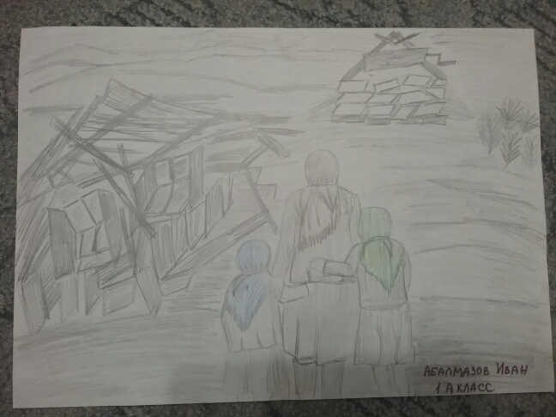

Slide 9
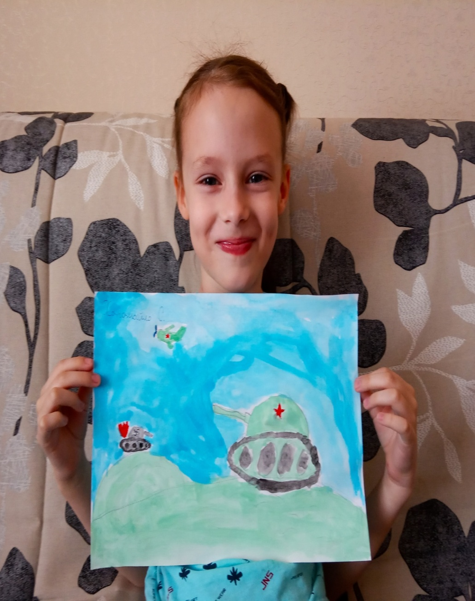
Хорошайло Софья

Slide 10
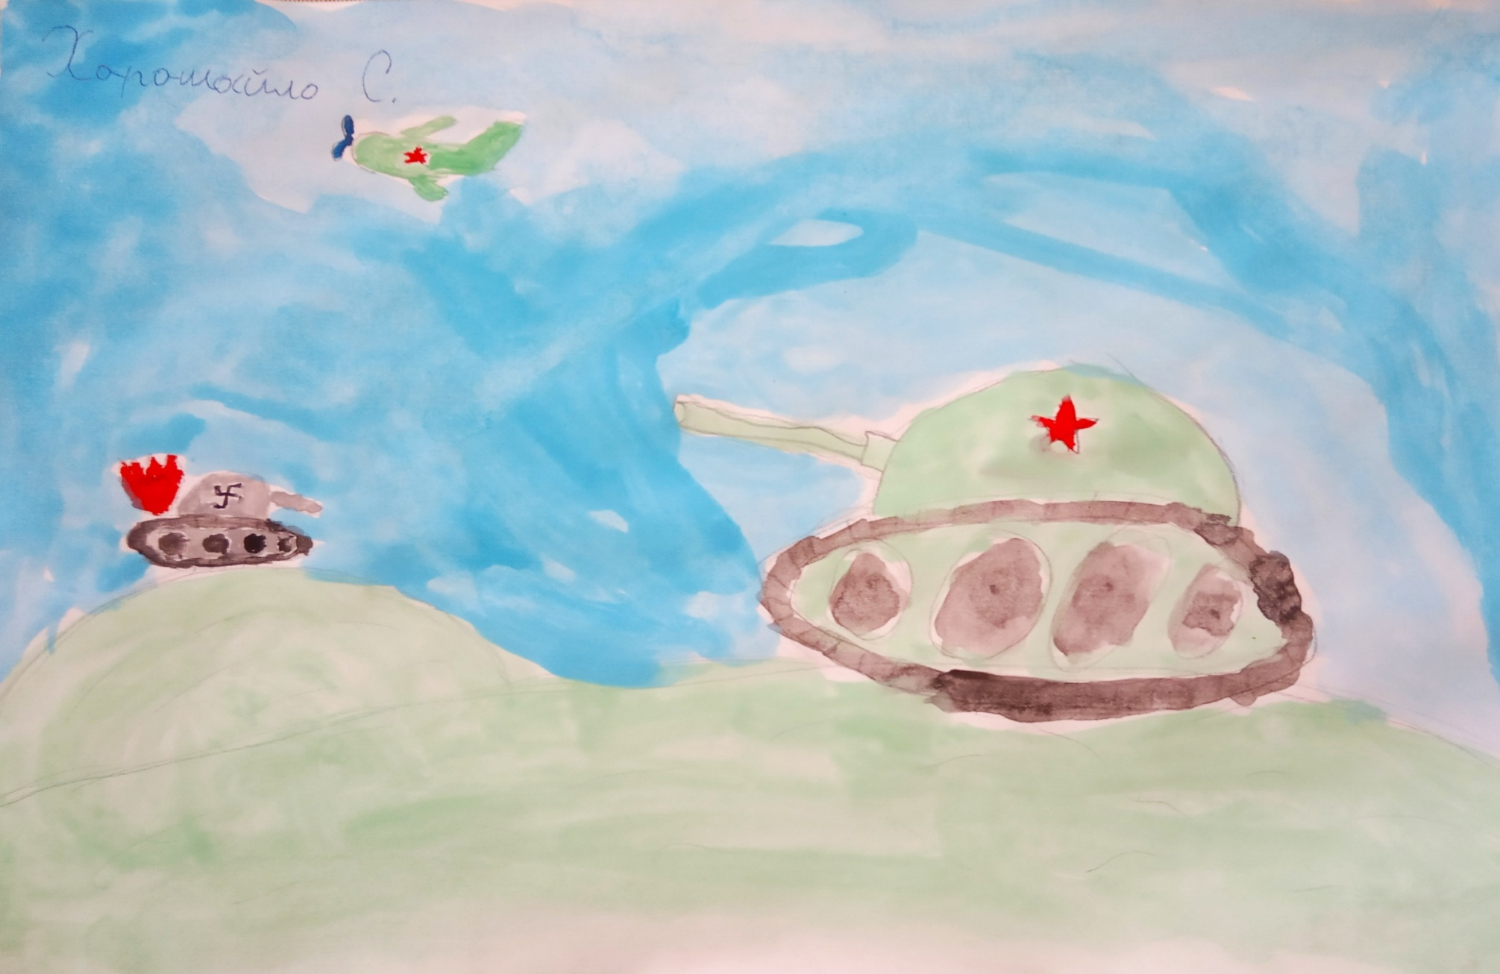

Slide 11
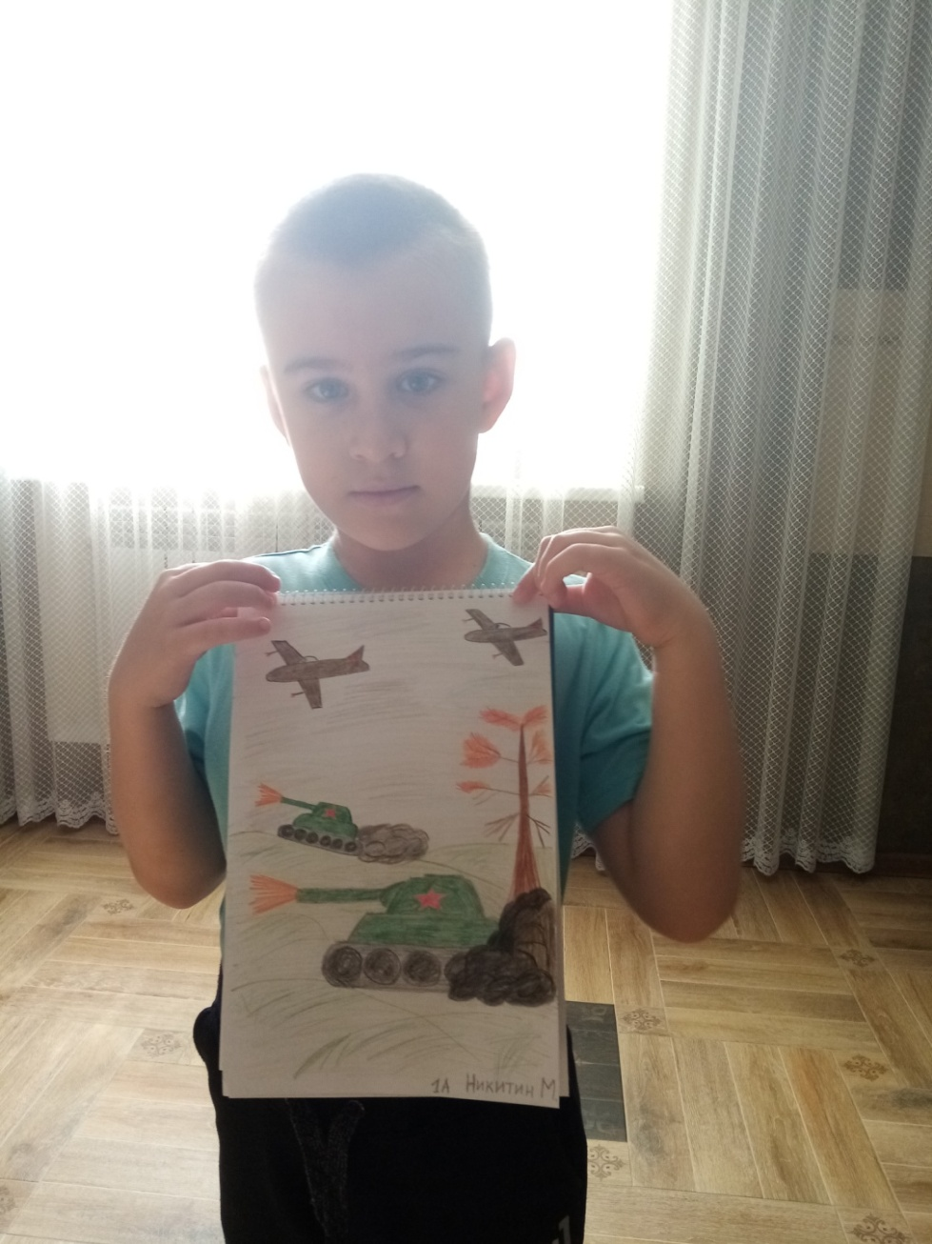
Никитин Максим

Slide 12
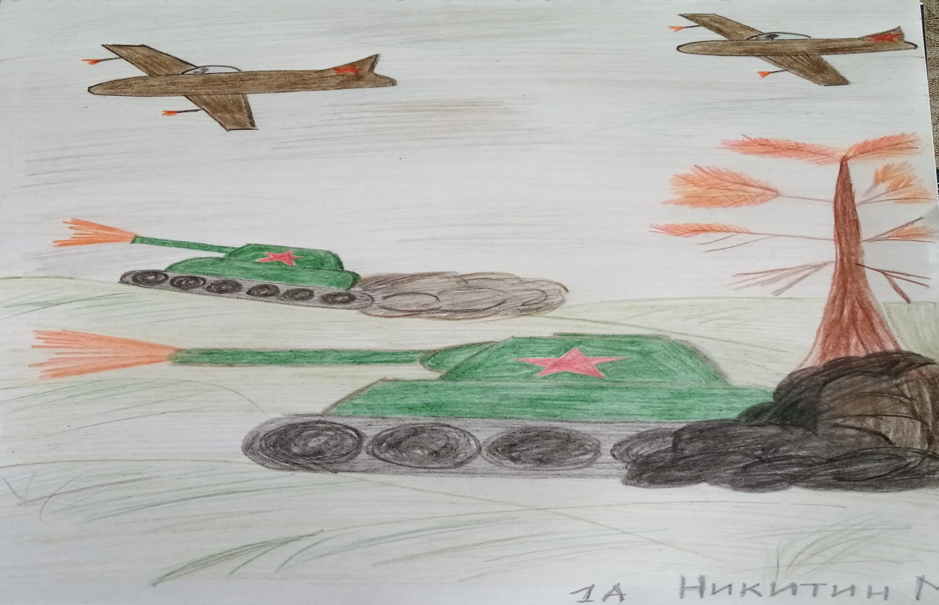

Slide 13
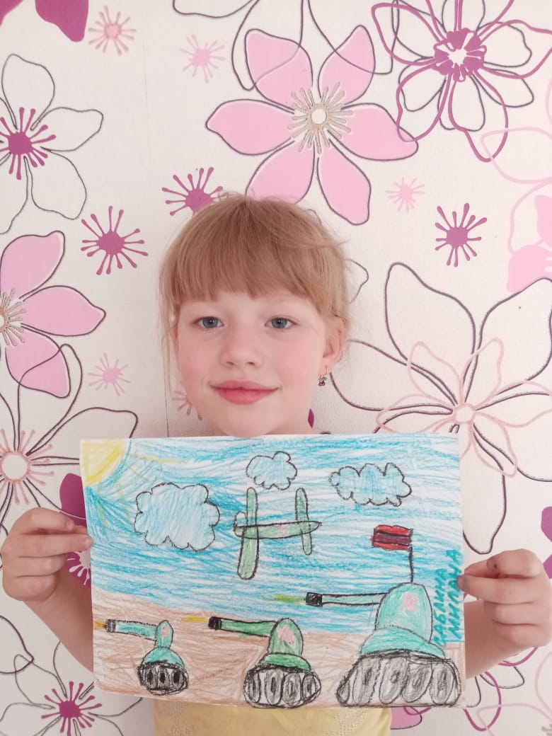
Саблина Милана

Slide 14
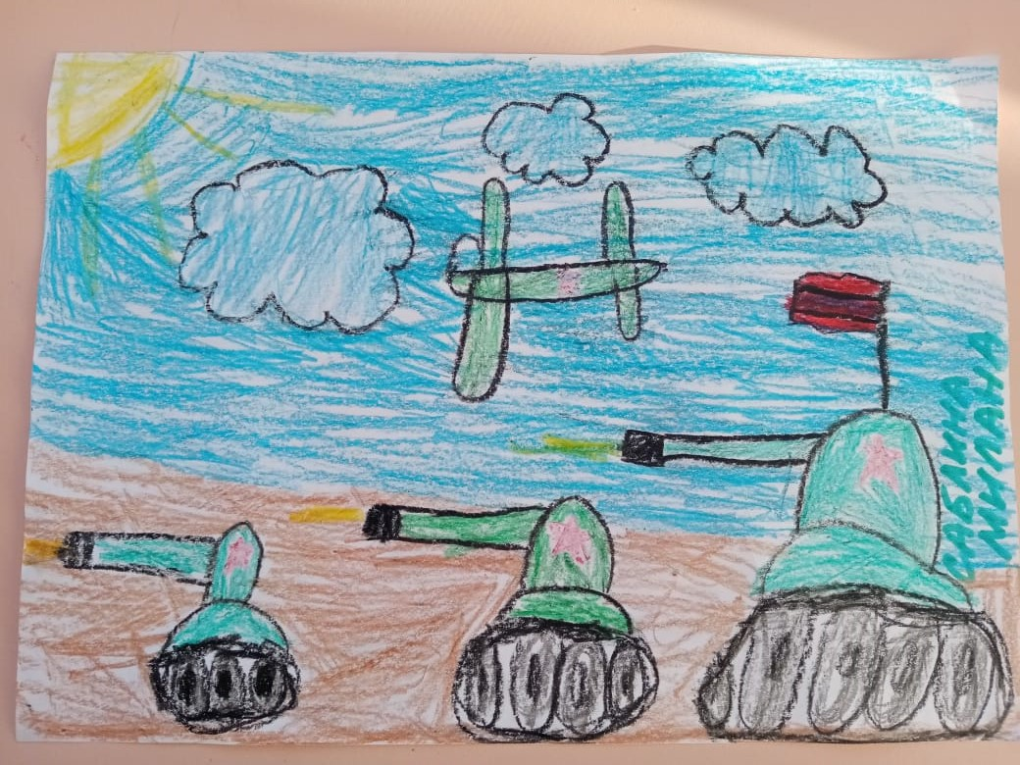

Slide 15
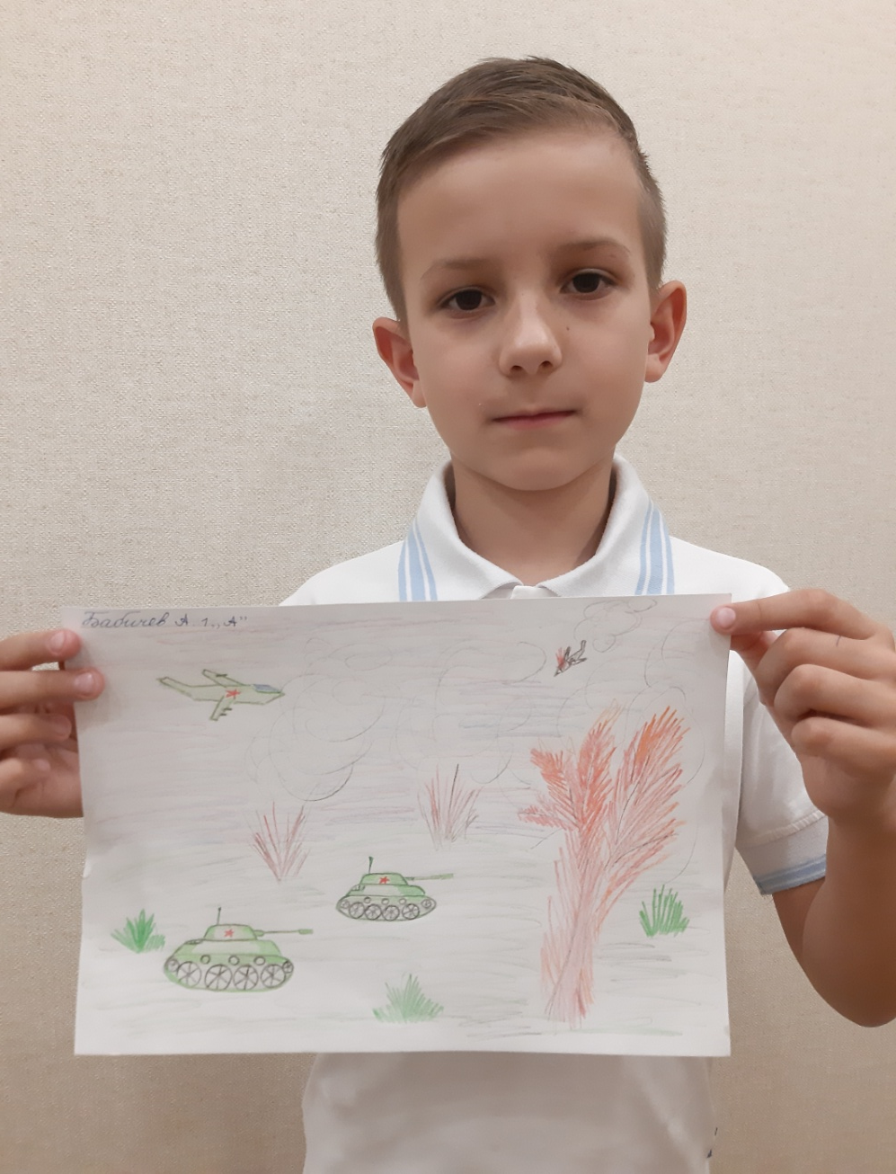
Бабичев Арсений

Slide 16
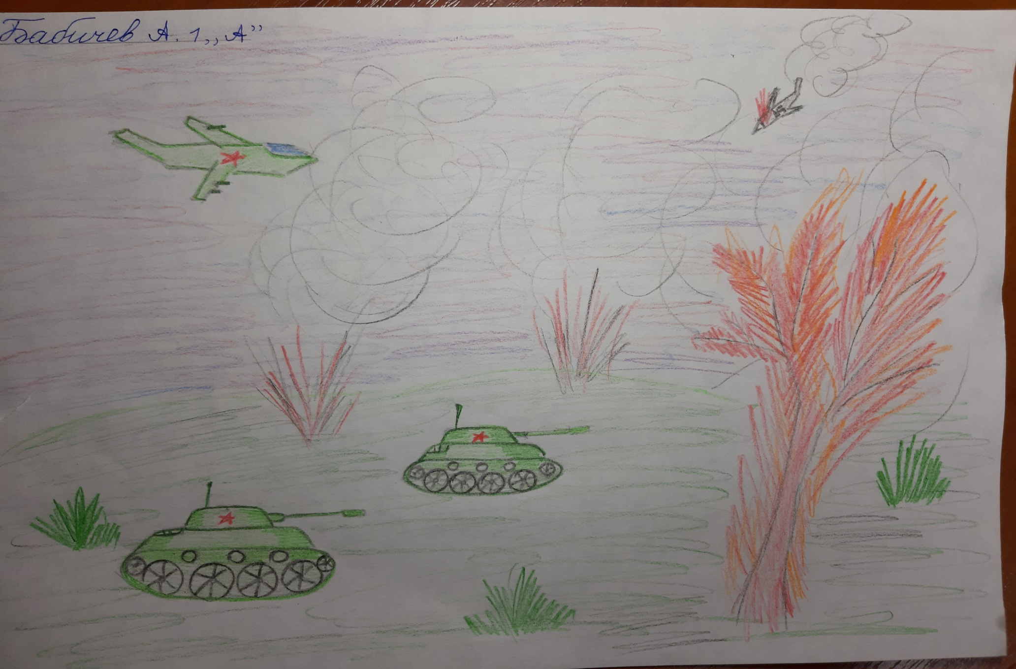

Slide 17
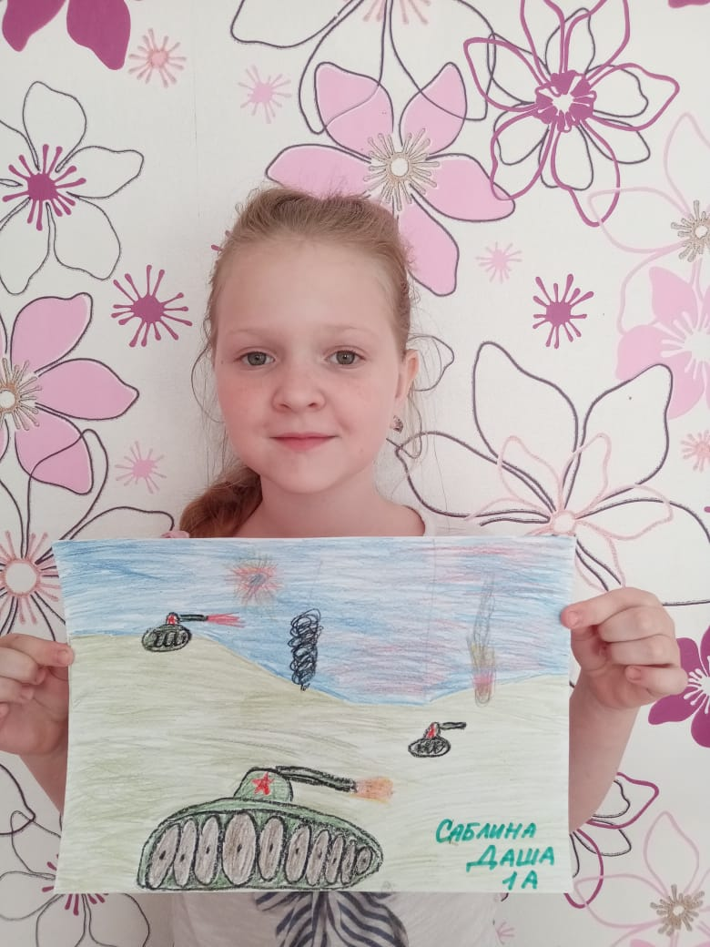
Саблина Дарья

Slide 18
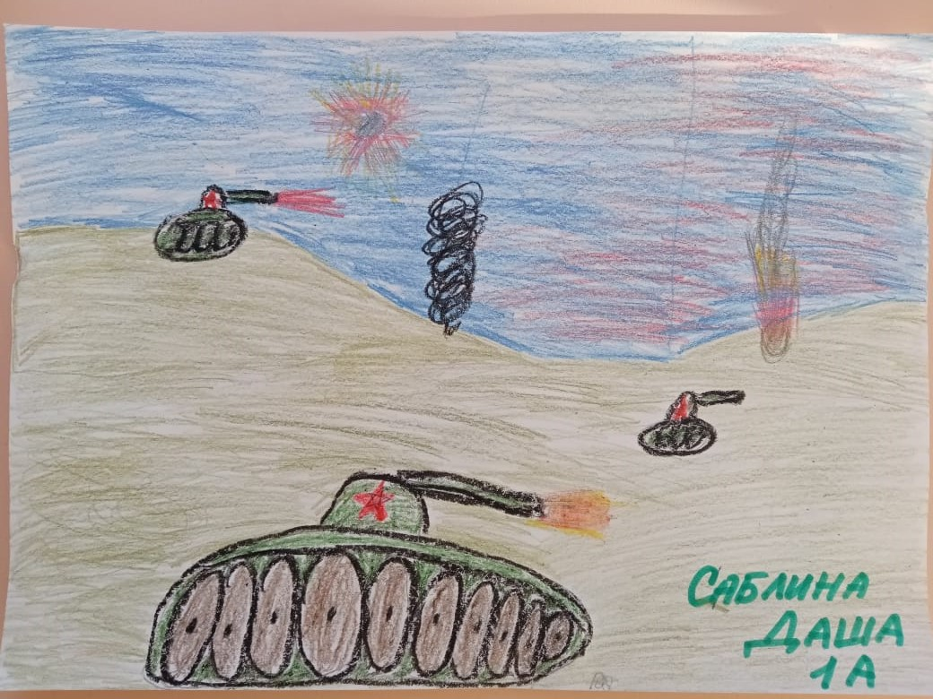

Slide 19
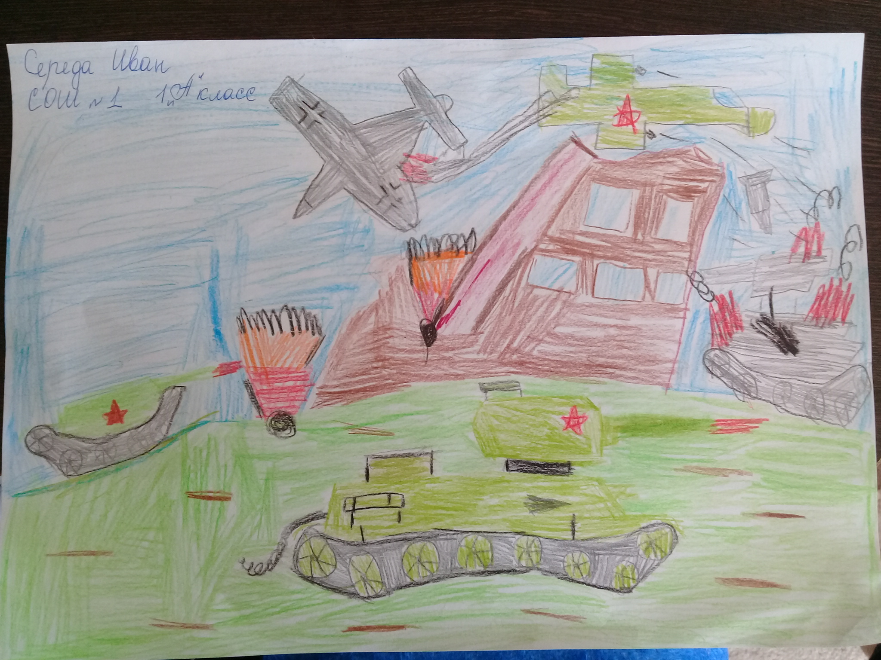
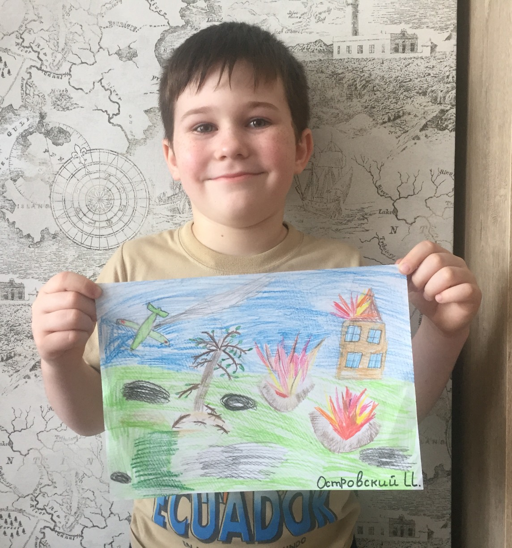
Островский Илларион
Островский Илларион
Середа Иван

Slide 20
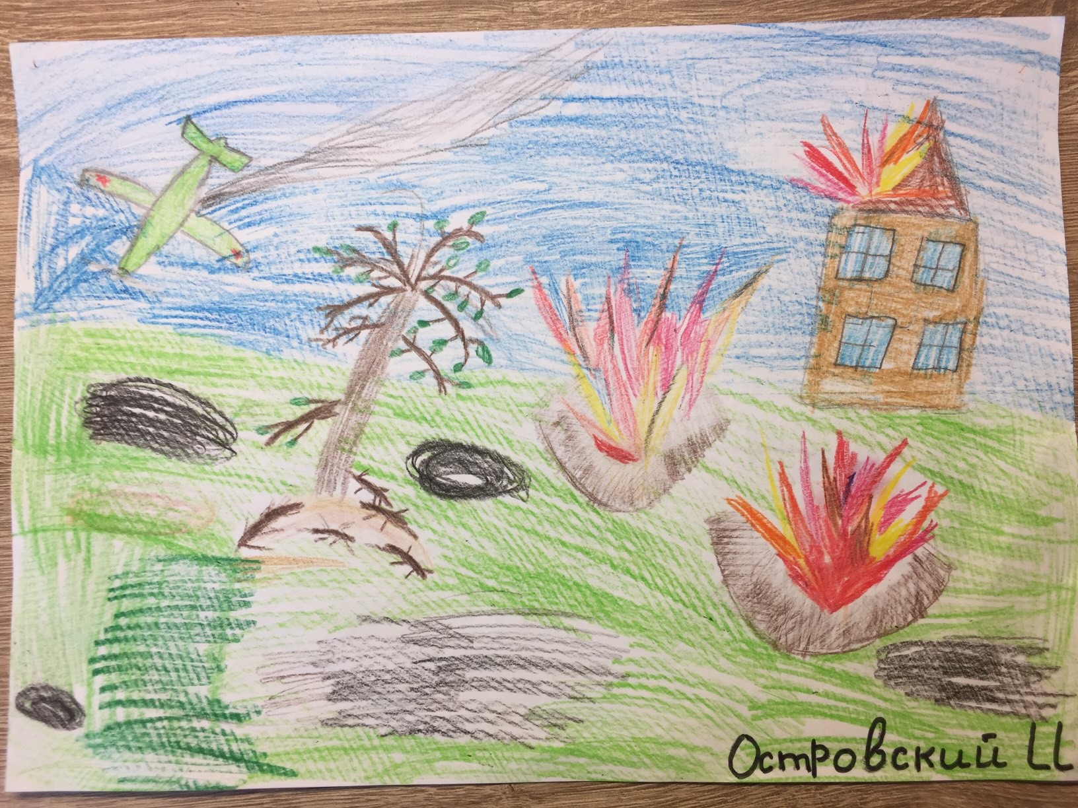

Slide 21
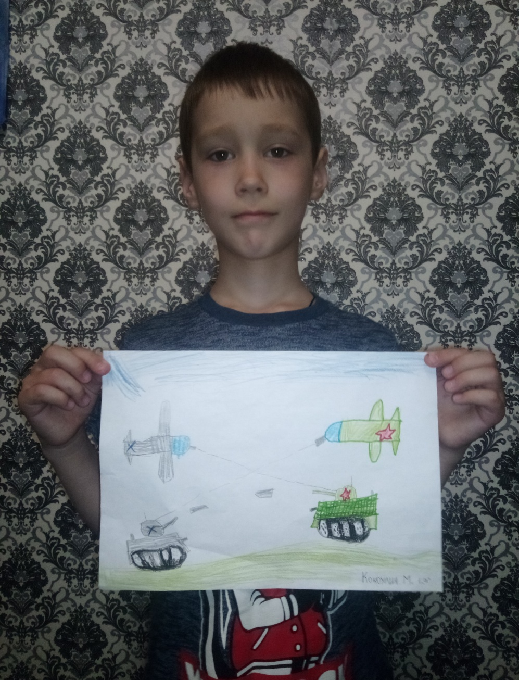
Кокоулин Максим

Slide 22
Середа Иван

Slide 23
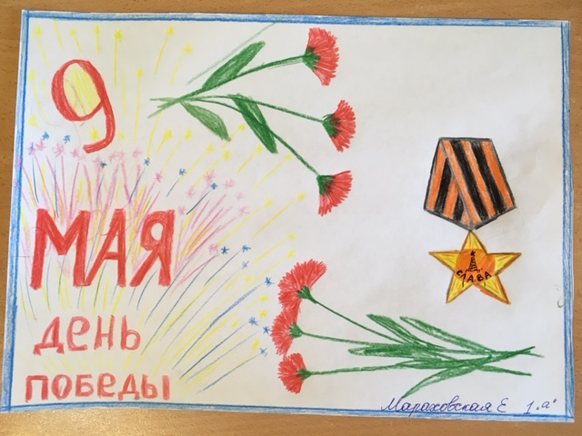
Мараховская Лиза

Slide 24
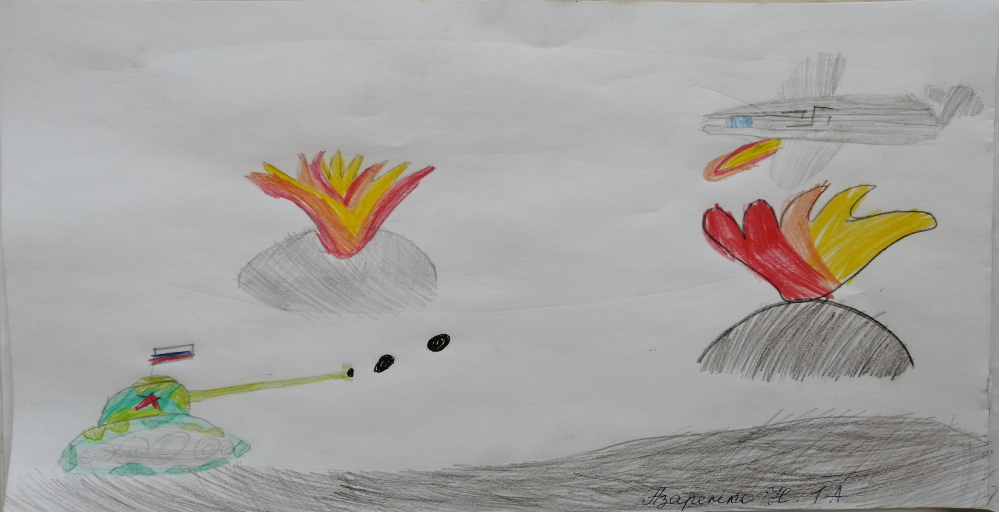
Азаренко Анастасия

Slide 25
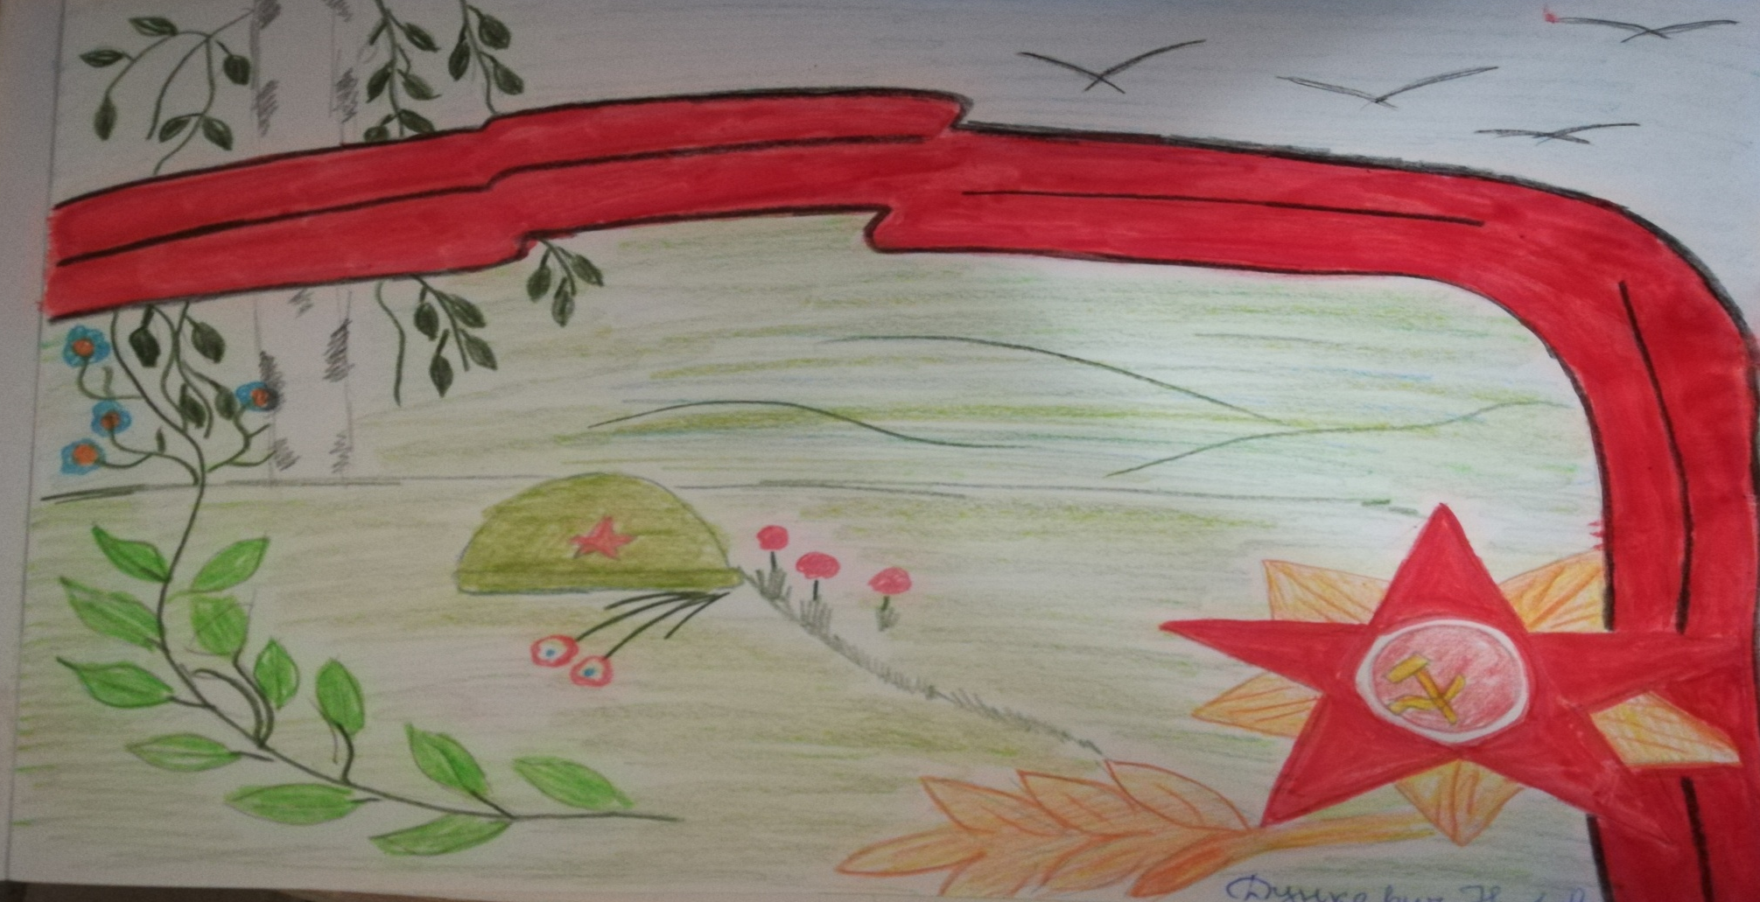
Дункевич Никита

Slide 26
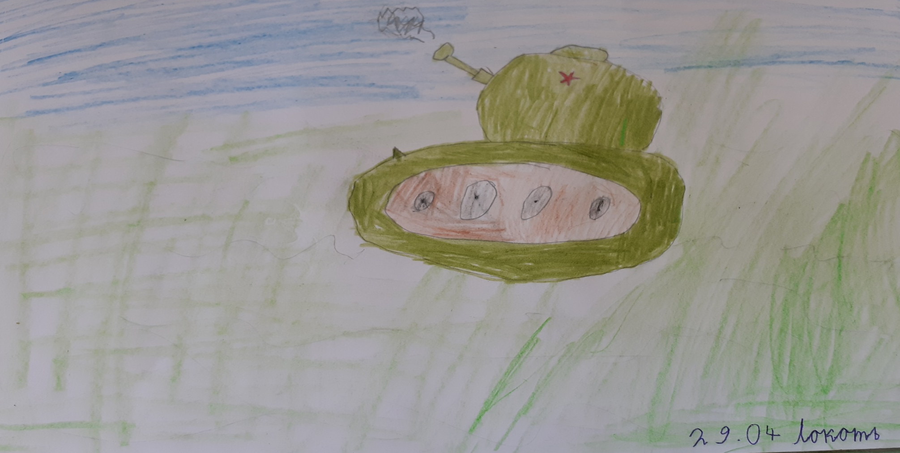
Локоть Максим

Slide 27
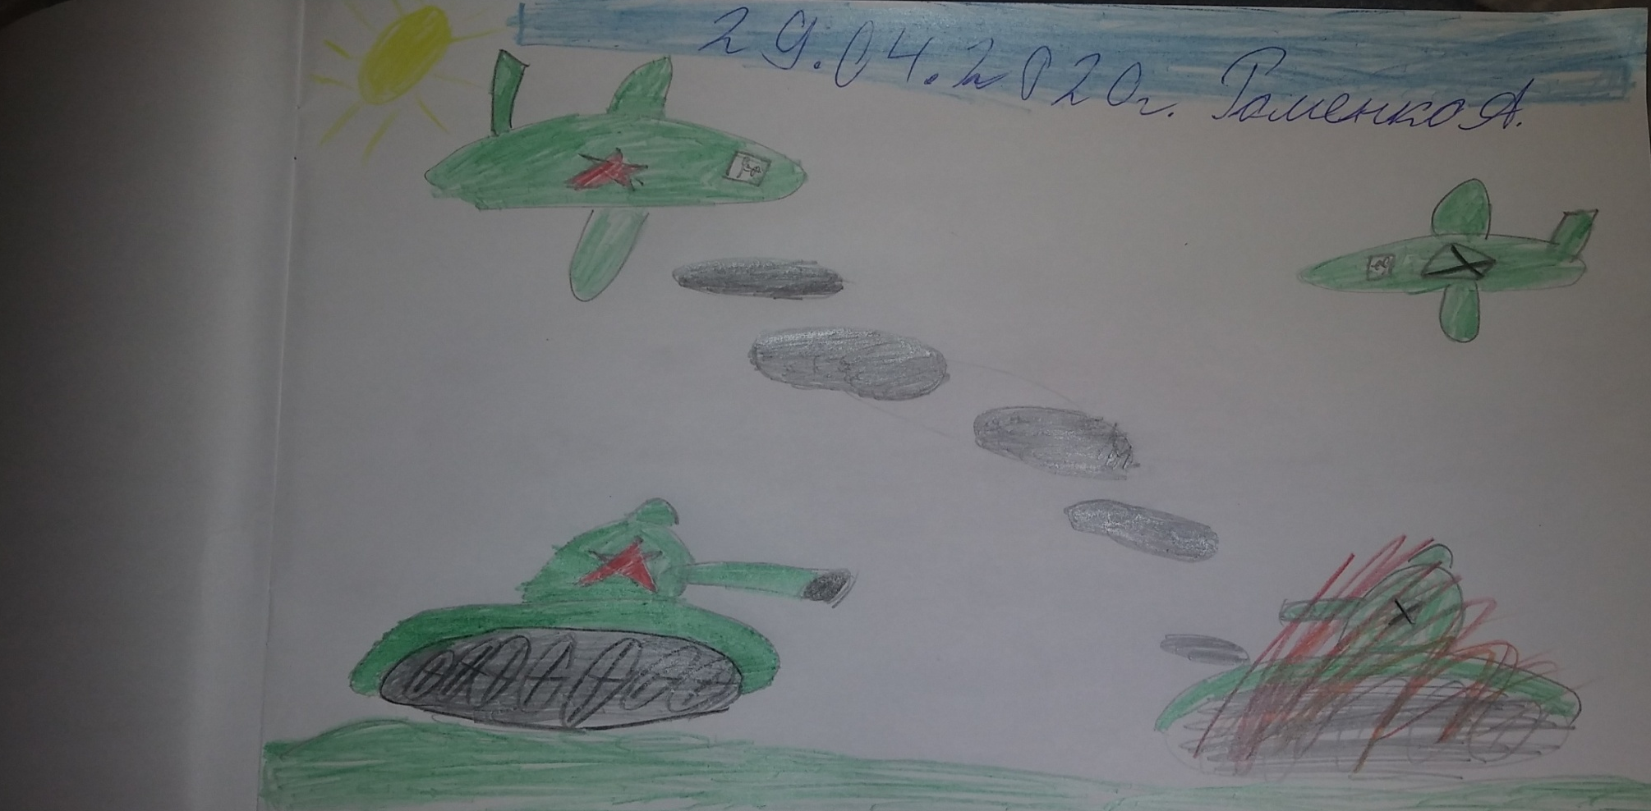
Роменко Артём

Slide 28
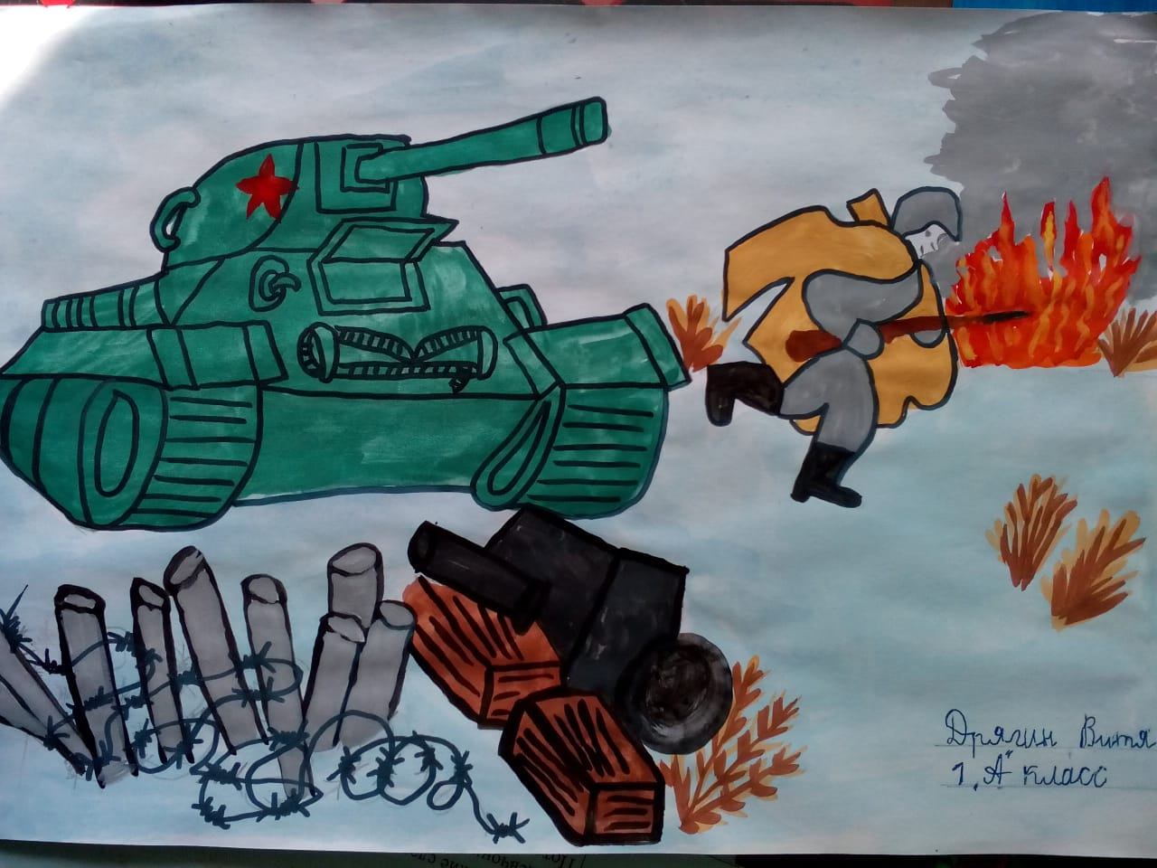
Дрягин Витя

